Slide 1


Objectif: Simplicité, avec plus des options de TomCAT
Tarek Adra
5éme année Informatique
CNAM
2015-2016

Slide 2
Objectifs
Comprendre ce qu’est TomEE
… et ce que ce n’est pas !

Slide 3
Problématique
Tomcat a un conteneur de servlet que les servlets peuvent exécuter.
Et TomEE est serveur complet de l'édition Java Enterprise.. Donc, juste parce que vous avez un conteneur de servlet ne signifie pas que vous êtes un JEE serveur compatible? Que vient supplémentaire dans les serveurs pleins à part entière JEE (par exemple, Glassfish, JBoss) qui ne viennent pas avec Tomcat?

Slide 4
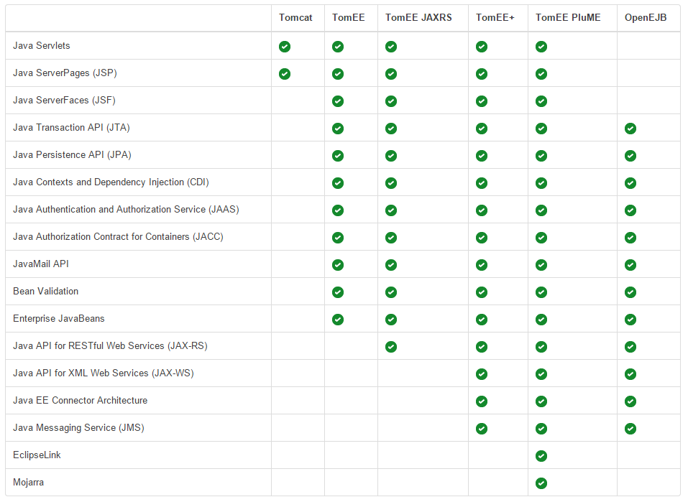

Slide 5
Plan de la présentation
C'est quoi TomEE, a propos de TomEE ( Historique, Installation )
API servie par TomEE
les avantage d'utilisation TomEE
Simple Code CRUD on utilisant TomEE (Video 2min)
Login et l'authentification en utilisant les fonctions définie dans TomEE
Comment définir les rôles pour chacun Admin, User,... etc, et comment défie/utiliser "privilige escalation".
ouverture a propos de TomEE+

Slide 6
Apache TomEE c’est quoi?
Java EE 6 Web Profile Certified stack
Tomcat + Java EE = TomEE
Tomcat ?? Apache Tomcat est une implémentation des technologies Java Servlet et JavaServer Pages logiciels open source. Java EE Web Proﬁle (“Web Proﬁle”) ??
Est un proﬁle de Java Platform, Enterprise Edition speciﬁcally spécifié aux web applications. Java™ Platform, Enterprise Edition 6 (Java EE 6) Web Proﬁle Speciﬁcation.

Slide 7
Histoire

Slide 8
JavaOne 2011
Entrée dans la cours des grands
1.0.0 beta 1
Janvier 2012
Finalisation
1.0.0 beta 2
Avril 2012
Prise en comptes des retours utilisateurs
1.0.0 Final
Septembre 2012
Toujours plus loin et à l’écoute
1.5.0

Slide 9
December 2015
JavaOne 2013
Tomitrib lancé
November 2013
Beaucoup de nouvelles fonctionnalités
1.6.0
Q2 2014
Java EE 7
Dec 2015
Apache TomEE 1.7.3 disponible!
1.7.0

Slide 10
Valeurs
être petite
être Tomcat
être certifié

Slide 11
La version de Profil Web de Tomee contient
CDI - OpenWebBeans Apache
EJB - Apache OpenEJB
JPA - Apache OpenJPA
JSF - Apache MyFaces
JSP - Apache Tomcat
JSTL - Apache Tomcat
JTA - Apache Geronimo Transaction
Servlet - Apache Tomcat
Javamail - Apache Geronimo JavaMail
Bean Validation - Apache Bval

Slide 12
The question that was in our mind and the entire reason we created TomEE was, why should people have to choose?
The whole "Tomcat or JavaEE" thing is tired and old.
After 10 years it still comes up and people argue against each other as to which is better and why.
Here's the math in short form:
In Java EE 6, we (JCP) created the Web Profile to formally acknowledge the need for smaller runtimes with a focused set of technologies.
Great, we're half-way there, but people are still arguing "Tomcat or JavaEE". The solution was clear, Tomcat needed to be Java EE certified. The Web Profile was created to allow for exactly that.
In 2011 we (Apache) started doing the work to certify Apache Tomcat. Certification reached and announced at JavaOne 2011 as Apache TomEE. Final release announced in April.
Awesome, now we are there.
The new Status Quo
There is a lighter version of JavaEE
There is a JavaEE certified version of Tomcat
All this happened in the last 2 years. Things have changed.
If you want Tomcat and JavaEE, you can have it.

Slide 13
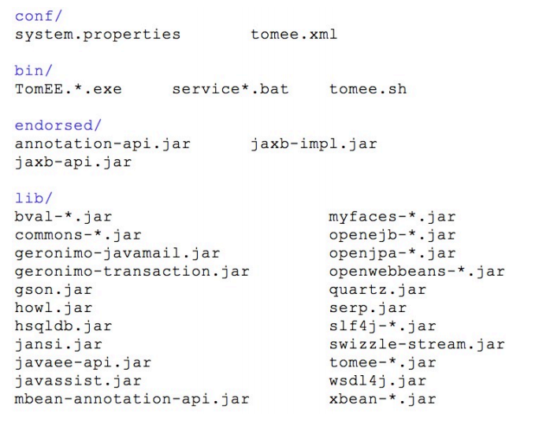
Fichiers modifiés
Quel est son secret ?
Fichiers ajoutés
conf/server.xml
Gestion du cycle de vie
conf/tomcat-users.xml
Optionnel – sécurisation de la GUI webapps/tomee/
bin/catalina.sh
Optionnel – OpenJPA ou EclipseLink load-time enhancement
bin/setclasspath.sh
Optionnel (java 7 endorsed dir supprimé)
Fichiers supprimés
lib/annotations-api.jar
lib/el-api.jar
webapps/examples/

Slide 14
Avons-nous seulement ajouter / supprimer des fichiers?

Slide 15
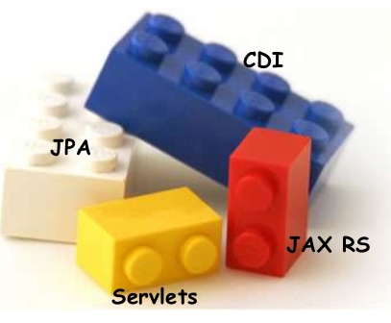
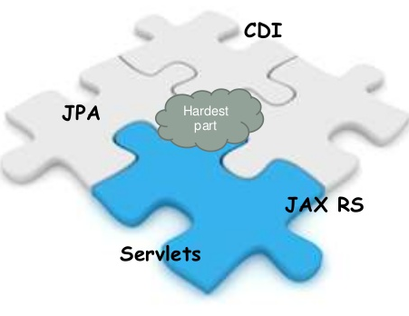
No ..
Les jars sont là !!!

Slide 16
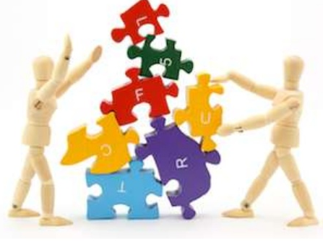
ça ne arrête jamais!!

Slide 17
Passez votre d’écriture d'applications ...…

Slide 18
Ne pas écrire serveurs d'applications ...

Slide 19
Et le résultat est …

Slide 20
Finement assemblé et intégré
Boot time!
Léger
C’est ça TomEE !
IDE
Outillage Tomcat
Simple
Emprunte mémoire maitrisée

Slide 21
Démo (toujours des mots …)
Le classique « hello world »

Slide 22
Merci de votre attention

